Slide 1
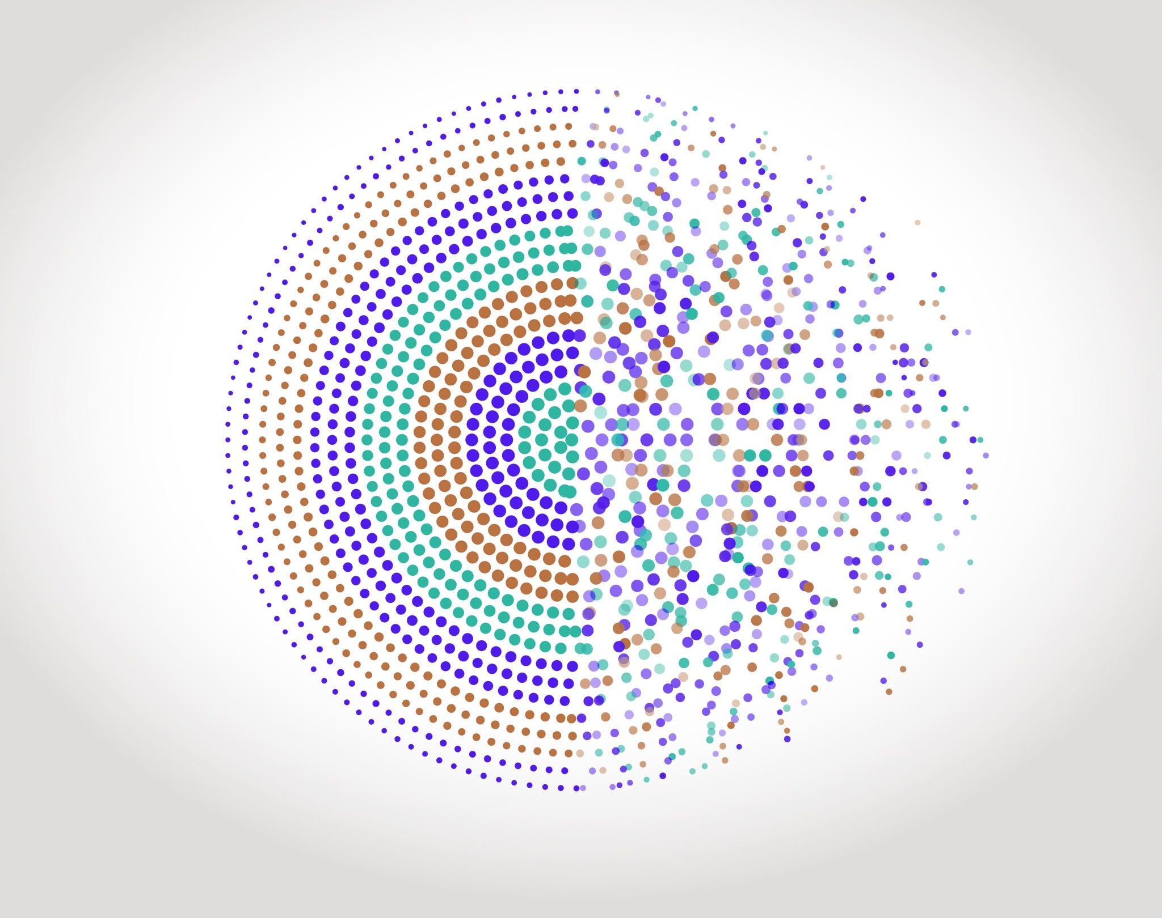

Calcul symbolique (Sympy)
Outils Numériques / Semestre 5 / Institut d’Optique / B1_4
Cas des équations différentielles

Slide 2


Trucs et Astuces
Affichage propre type Latex
from IPython.display import *
display(expression)
Intéressant avec Sympy
Déjà intégré dans Jupyter
display
print

Slide 3
Trucs et Astuces
Autres paramètres / TO DO
Onglet IPython Console => Options > Special consoles > New Sympy Console
Onglet Plot => Options > Décocher Mute InLine Plotting

Slide 4

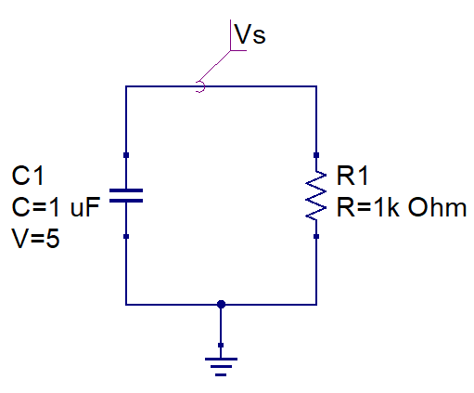

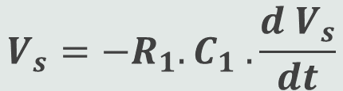
Calcul symbolique (ou formel)
Approche analytique
$$V_{s}=−R_{1}.C_{1} . \frac{d V_{s}}{dt}$$
i
Equation différentielle d’ordre 1
dont une solution est
$$V_{s}=K . e^{− a t}$$
V_{S}

Slide 5

Calcul symbolique (ou formel)
Calcul formel
Le calcul formel, ou parfois calcul symbolique, est le domaine des mathématiques et de l’informatique qui s’intéresse aux algorithmes opérant sur des objets de nature mathématique par le biais de représentations finies et exactes.
SymPy
Wikipedia / Calcul formel

Slide 6

SymPy pour le calcul formel
Premier exemple
import math
math.sqrt(9)
math.sqrt(8)
import sympy
sympy.sqrt(9)
sympy.sqrt(8)
???
???

Slide 7
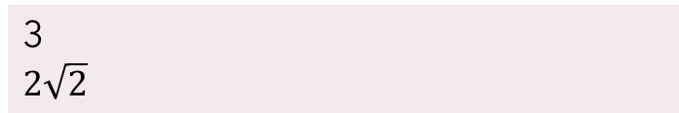
SymPy pour le calcul formel
Premier exemple
import math
math.sqrt(9)
math.sqrt(8)
import sympy
sympy.sqrt(9)
sympy.sqrt(8)
3.0
2.828427…
3
$$2\sqrt{2}$$

Slide 8
SymPy pour le calcul formel
Premier exemple
import math
math.sqrt(9)
math.sqrt(8)
import sympy
sympy.sqrt(9)
sympy.sqrt(8)
3.0
2.828427…
3
$$2\sqrt{2}$$
m = 3/2 print(m)
k = sympy.Rational(3,2) print(k)
???
???

Slide 9
SymPy pour le calcul formel
Premier exemple
import math
math.sqrt(9)
math.sqrt(8)
import sympy
sympy.sqrt(9)
sympy.sqrt(8)
3.0
2.828427…
3
$$2\sqrt{2}$$
m = 3/2 print(m)
k = sympy.Rational(3,2) print(k)
1.5
3/2

Slide 10
SymPy pour le calcul formel
Expressions
x, y = sympy.symbols('x y')
expr = x**2 - 4 * x + 5
expr
expr.subs(x, 1)
???
???

Slide 11
SymPy pour le calcul formel
Expressions
x, y = sympy.symbols('x y')
expr = x**2 - 4 * x + 5
expr
expand_exp = sympy.expand(x*expr)
expand_exp
???
$$x^{2} −4 x+5$$
factor_exp = sympy.factor(expand_exp)
factor_exp
x*expr
???
???

Slide 12


SymPy pour le calcul formel
Expressions
x, y = sympy.symbols('x y')
expr = x**2 - 4 * x + 5
expr
expand_exp = sympy.expand(x*expr)
expand_exp
$$x^{3} −4{ x}^{2}+5 x$$
$$x^{2} −4 x+5$$
factor_exp = sympy.factor(expand_exp)
factor_exp
x*expr
$$x (x^{2} −4 x+5)$$
$$x (x^{2} −4 x+5)$$

Slide 13
SymPy pour le calcul formel
Déclarer des fonctions (au sens mathématique)
f = sympy.Function('f')
f = x**2 + y
f
f.subs(x, 4)
f.subs(y,1)
$$x^{2}+y$$
f.subs({x:1, y: 2})
f = sympy.Function('f’)(x, y)

Slide 14
SymPy pour le calcul formel
Vectoriser une fonction
g = sympy.Function('g’)(x)
g = sympy.sin(x/2 + sympy.sin(x))
xlin = np.linspace(-np.pi, np.pi, 21)
result = g.subs(x, xlin)
display(result)
???

Slide 15
SymPy pour le calcul formel
Vectoriser une fonction - lambdify
g = sympy.Function('g’)(x)
g = sympy.sin(x/2 + sympy.sin(x))
from sympy.utilities.lambdify import lambdify
func = lambdify( [x] , g)
yres = func( xlin )
xlin = np.linspace(-np.pi, np.pi, 21)
result = g.subs(x, xlin)
display(result)
???
???

Slide 16
SymPy pour le calcul formel
Déclarer une expression avec des dérivées
t, tau = sympy.symbols('t tau')
vs = sympy.Function('V_s')(t)
dvs = sympy.Derivative( vs , t )
exp = vs + tau * dvs
display( exp )
???

Slide 17

SymPy pour le calcul formel
Résoudre une équation différentielle
$$V_{s}=−R_{1}.C_{1} . \frac{d V_{s}}{dt}$$
sympy.dsolve( equation, fonction, ics=cond_init )
fonction = vs(t)
init_conds = {vs.subs(t,0): 5}
exp = vs + tau * dvs
init_conds = {vs.subs(t,0): 5}
result = sp.dsolve(exp, vs, ics=init_conds)
vs_t = result.rhs
+ Afficher vs_t avec et sans conditions initiales
+ De quel type d’objet s’agit-il ?

Slide 18
Calcul symbolique (ou formel)
S’ENTRAINER
Résolution formelle
$$V_{s}=−R_{1}.C_{1} . \frac{d V_{s}}{dt}$$
+ Donner la solution analytique
Equation différentielle d’ordre 1
+ Tracer la solution en fonction du temps pour R = 100kΩ et C = 1 µF
sympy.dsolve( equation, fonction, ics=cond_init )
fonction = vs(t)
init_conds = {vs.subs(t,0): 5}
sympy.lambdify([params], fonction)

Slide 19
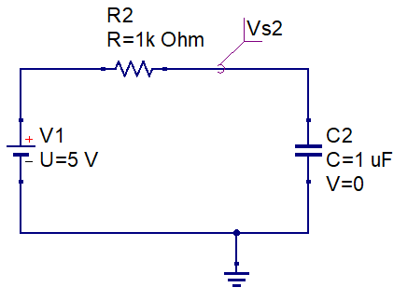
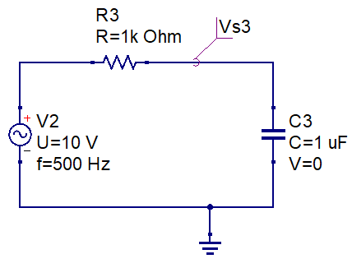
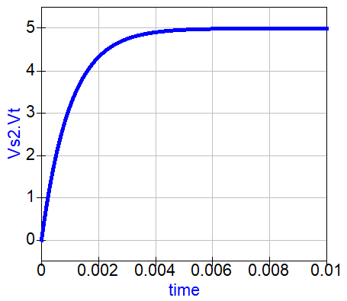
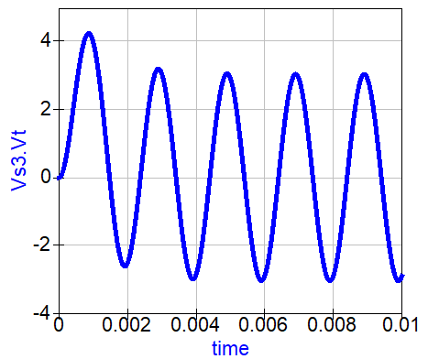
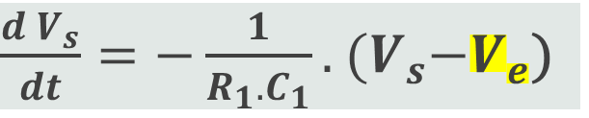
Circuits similaires / Généralisation
Réponse à un échelon
Régime forcé
$\frac{d V_{s}}{dt}=−\frac{1}{R_{1}.C_{1}}.$ ${(V}_{s}−V_{e}$)
Simulation réalisée avec QUCS
Quite Universal Circuit Simulator
https://qucs.sourceforge.net/

Slide 20
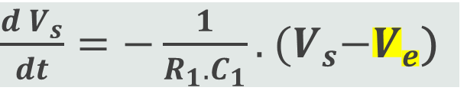
Calcul symbolique (ou formel)
S’ENTRAINER
Résolution formelle
$\frac{d V_{s}}{dt}=−\frac{1}{R_{1}.C_{1}}.$ ${(V}_{s}−V_{e}$)
+ Donner la solution analytique à la réponse à un signal sinusoïdal de fréquence f donnée
Equation différentielle d’ordre 1
+ Tracer la solution en fonction du temps pour R = 100kΩ et C = 1 µF pour un signal sinusoïdal à 10 Hz

Slide 21
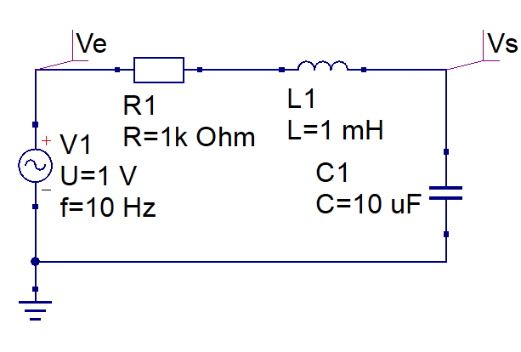

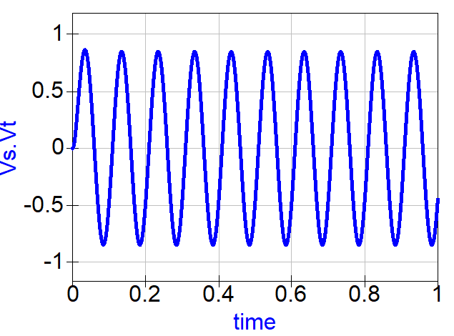
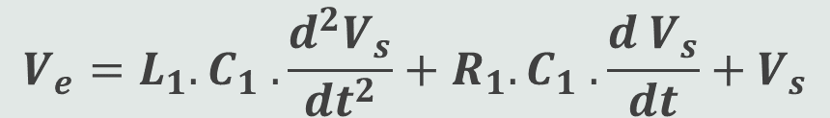
Autre cas / Equation du second ordre
ALLER PLUS LOIN
Circuit RLC
$$V_{e}=L_{1}.C_{1} . \frac{d^{2}V_{s}}{dt^{2}}+R_{1}.C_{1} . \frac{d V_{s}}{dt}+V_{s}$$
i
Equation différentielle d’ordre 2
+ Donner la solution analytique
V_{S}
+ Tracer la solution en fonction du temps pour R = 1 kΩ, L = 1 mH et C = 1 µF

Slide 22
SymPy pour le calcul formel
Calculer des limites
g = sympy.Function('g’)(x)
g = sympy.sin(x/2 + sympy.sin(x))
g
h = 2*sympy.exp(1/x)/(sympy.exp(1/x)+1)
h
lhplus = sympy.limit(h, x, 0, dir='+')
lhplus
lg = sympy.limit(g, x, sympy.pi)
lg
m = (sympy.cos(x)-1)/x
m
lm = sympy.limit(m, x, sympy.oo)
print(f'Limit in +inf = {lm}')

Slide 23
SymPy pour le calcul formel
Caculer des dérivées…
…ou des intégrales
f = x**2 + y
f
inte_f = sympy.integrate(f, x)
inte_f
dfx = sympy.diff(f, x)
dfx
f = sympy.exp(x)/ (sympy.sqrt(sympy.exp(2*x)+9))
inte_f = sympy.integrate(f, (x, 0, sympy.log(4)))
inte_f
dfy = sympy.diff(f, y)
dfy

Slide 24
Bibliographie
Document rédigé par Julien VILLEMEJANE
LEnsE / Institut d’Optique / France
http://lense.institutoptique.fr/
Création : Avril 2023
Python pour le calcul symbolique– WikiBooks https://fr.wikibooks.org/wiki/Python_pour_le_calcul_scientifique/Calcul_symbolique
Ordinary Differential Equations - SymPy Tutorial 10 – TM Quest https://www.youtube.com/watch?v=Z2havWsxa-E
Le calcul symbolique et ses principales applications – Paul LEVY http://www.numdam.org/article/AUG_1945__21__41_0.pdf

